Slide 2
Styrelsen & kansli 2024/2025
Rickard Backström, Ordförande
Alexandra Sterner, Vice ordförande
Anna Hübinette, Kassör, försäljningsplanering
Henrik Pettersson, Ungdom och Hellton cup
Eva Wallin, Evenemang
Hasse Ekman, Evenemang och Marknad
Kjell Björnstad
Peter Bäckstrand, Suppleant och Sportgrupp
Carl-Magnus Eriksson, Suppleant och Sportgrupp
Jonas Thörn – Kansli
Carina Thörn – Bokföring

Slide 3
Ekonomi säsongen 2023/2024
Budgeterat en mindre förlust
Resultatet blev en lite större förlust än budget p g a:
Färre lag till Hellton cup gav lägre intäkter
Eftersläpningar på kontrakt
Sen ändring av serien för damerna medförde högre transportkostnader
Ökade kostnader för planhyror m m för alla lag.

Slide 4
Ekonomi säsongen 2024/2025
Budgeterat vinst & fokus på att bygga upp en buffert inför kommande år
Fler lag på Hellton cup ger högre intäkter
Marknadsgruppen försöker få till fler och längre sponsringsavtal
Högre inträde för Div.1 match
Justering av medlemsavgifter
Samordning av resor och avtal på transporter
Betydligt lägre ersättning till seniorspelare. Färre kontrakt och enbart nya kontrakt. Anpassade till serienivå.
Alla spelare är lika viktiga för föreningen! Oavsett om det är barn, ungdom eller senior!

Slide 5
Medlemsavgifter säsongen 2024/2025
Åldersklass | Födda | Medlemsavgift | Tävlingsavgift | Summa
U-5 och yngre | -19 och senare | 150:- |  | 150:-
U-8-6 | -16-17-18 | 600:- |  | 600 kr
U-10 | -14-15 | 600:- | 100:- | 700 kr
U-12 | -12-13 | 600:- | 800:- | 1400 kr
U-14 | -10-11 | 600:- | 900:- | 1500 kr
U-16 | -08-09 | 600:- | 1000:- | 1600 kr
U-18 och Senior | -07 och äldre | 600:- | 1100:- | 1700 kr
Familj | (ej fam. medlem fr. 18 år) | 1000:- | Tävlingsavgift för aktiva skall betalas enligt ovan.
Styrelse och Ledare |  | 600:-
Supporter/Stödmedlem |  | 300:- | Ej rösträtt på årsmöte.
För deltagande i tävlingsspel (matcher/cuper) skall medlemsavgiften och tävlingsavgiften vara betald senast den 1 oktober 2024. Skall det vara deltagande i cuper innan detta datum skall medlemsavgift betalas in senast dagen innan cup.

Slide 6
Styrelsens fokus under året
Workshop – Hellton Nu och i framtiden
Ekonomin
Se över rutiner och dokument
Skapa föreningskänsla

Slide 7
Kiosk
Vid match i A-salen eller Sporthallen på Sundsta ska alltid vår föreningskiosk vara öppen och bemannad av laget.
Egen ”lag-kiosk” är frivilligt och får endast användas i andra hallar.
Vill man hämta föreningskioskvaror för att sälja i annan hall så får man det, men det behöver ”beställas” innan.
Fler matcher kommer att spelas i Sundsta p g a den har nyttjats för dåligt. Inget vi påverkar, men vi ser möjligheten till att skapa gemenskap och heja på varandras matcher.
Ny rutin och många matcher. Viktigt att alla hjälps åt!

Slide 8
Jobba för att tjäna pengar till laget?
Vi får förfrågningar från t e x Göta att hjälpa till med evenemang mot ersättning. Är det intressant för att tjäna pengar till Lagkassan?
I många fall behöver det vara äldre tonåringar eller vuxna.

Slide 9
Bra att veta inför föräldramöte
Sponsring till laget - 80-20 % regel
Vid lagsponsring ska 80 % gå till laget och 20 % gå till föreningen.
Åtagande under året
- Jobba under sammandrag/match för egna laget
- Arbeta under Hellton cup
- Sälja Bingolotter till jul – själva och vid butik
- Jobba på A-lags match
- En försäljning för föreningen på våren
Medlemsavgifter
Skickas ut via Laget.se. Aktuella avgifter finns på hemsidan.
Roller som krävs till ett lag
Se detaljerad förklaring på kommande sidor. Bestäm ansvariga, fyll i kontaktuppgifter om mail och telefon och skicka till kansliet.

Slide 10
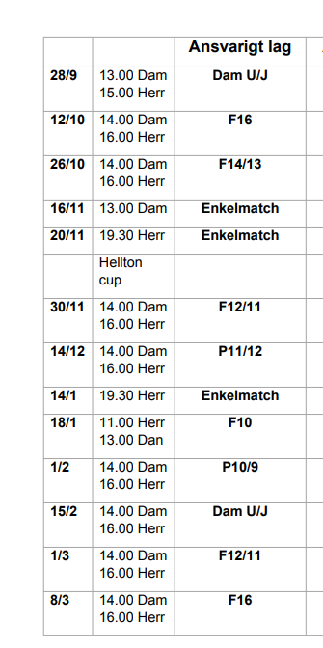
Förslag om arbetsfördelning vid A-lagsmatch

Slide 11
Roller som krävs till ett lag
Huvudtränare
Planera och styra träningar
Coacha matcher
Rapportera in närvaro på Laget
Hjälptränare
Deltar på träningar och matcher
Reserv till huvudtränaren
Mentor A-Lag/U-lag
Deltar på matcher och träningar
Lagansvarig 1-2 personer
Laget.se
Kommunikation med kansli & handboll Väst
Skicka kallelser till träningar & matcher
Jobbschema för egna sammandrag (sekretariat, matchvärd, kiosk)
(Ev. organisera lagevent & cuper)
Lagkassa/Försäljning, ev kioskansvarig 1-3 personer
Hantera lagkassan
Organisera ev försäljningsaktiviteter för att fylla på lagkassan
Helltoncup-ansvarig 1-2 personer
Kontaktperson för Helltoncup
Ansvara att organisera vårt lags jobbschema för Helltoncup
Materialansvarig 1 person
Ansvarig för tröjor och övrig utrustning kommer med till matcher
Tejp och medicinväskan är påfylld

Slide 12
Kontaktuppgifter
Lag:
Ange namn, e-mailadress & mobilnr för varje roll nedan:
Huvudtränare:
Hjälptränare:
Mentor A-lag/U-lag:

Slide 13
Kontaktuppgifter
Ange namn, e-mailadress & mobilnr för varje roll nedan:
Ska skickas fullt ifylld till kansliet på info@hellton.se senast 15 oktober.
Lagansvarig
Lagkassa/Försäljning/ Kioskansvarig
Helltoncup-ansvarig
Materialansvarig

